Slide 1
ETIKA SOSIAL POLITIK KE-1: PENGANTAR
Kelas Hubungan Internasional
& Kelas Sosiologi
FISIP Unair

Slide 2
KONTRAK BELAJAR: KOMITMEN & HARAPAN
Tulis bio data singkat: Nama, NIM, tempat/tanggal lahir, No Kontak, alamat Email dan Hobby.
Tuliskan Komitmen dalam mengikuti perkuliahan
Tuliskan Harapan dalam mengikuti perkuliahan
Tuliskan apa yang saudara ketahui tentang Etika Sosial Politik

Slide 3
TUJUAN PERKULIAHAN
TIU: mahasiswa memiliki kemampuan dasar konsep & prinsip2 moral, sehingga dapat mengevaluasi serta memprakarsai suatu tindak & perbuatan etisnya berdasarkan kesepakatan2 moral yg dibangun bersama dengan & terhadap orang lain. Serta, kemampuan memposisikan dirinya secara tepat dan benar dengan lingkungan alam, serta dapat diterima dalam pergaulan hidup sesama manusia.

Slide 4
TUJUAN PERKULIAHAN
TIK: mahasiswa selaku insan akademis mampu berpikir, bersikap & bertindak berdasarkan dasar moral umum yang berlaku sebagai manusia beradab, baik dalam kehidupan akademik maupun sebagai sarjana yang sujana & bijak dalam pergaulan ditengah-tengah masyarakat yg terus menerus berubah dan berkembang dinamis pada tingkat lokal, regional maupun global.

Slide 5
MATERI & POKOK2 BAHASAN
Pengantar: Pengertian, Ruang Lingkup, Tujuan & Manfaat, Peranan Etika & Metode Perkuliahan
Memahami Etika
Etika sebagai Cabang Filsafat
Hati Nurani sebagai Fenomena Moral
Perkembangan Kesadaran Moral
Kebebasan & Tanggung Jawab
UTS
7. Hak & Tanggung Jawab
8. Nilai, Norma & Fakta
9. Teori-Teori Etika
10. Etika Terapan
UAS
EVALUASI
UTS (30%) + UAS (30%) + TUGAS (40%)= NILAI AKHIR

Slide 6
ETIKA BERDASARKAN ASAL USUL KATA MEMILIKI KEMIRIPAN DENGAN MORAL
“Etika”
(bhs Yunani) memiliki arti: Ilmu tentang apa yg biasa dilakukan atau ilmu ttg adat kebiasaan
“Moral”
(bhs Latin) memiliki arti: kebiasaan, adat
Jadi, etimologi kata “etika” sama dan etimologi kata “moral”

Slide 7

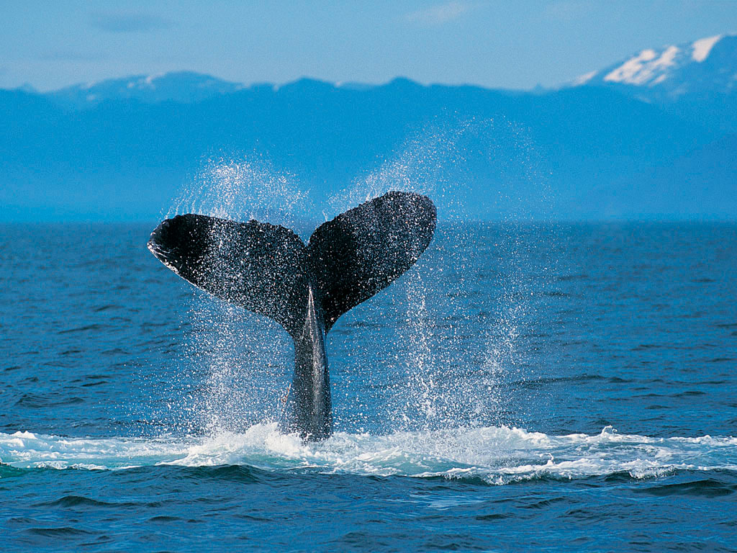
MEMAHAMI ETIKA

Slide 8
MEMAHAMI ETIKA

Slide 9
MEMAHAMI ETIKA

Slide 10
PEMAHAMAN PENGERTIAN ETIKA
Pentingnya penjernihan istilah:
Etika & Moral
Amoral & Immoral
Etika & Etiket
Pentingnya pemahaman tentang:
Etika sebagai Cabang Filsafat
Peranan Etika dalam Dunia Modern
Moral & Agama
Moral & Hukum

Slide 11
ARTI ETIKA
Kamus Besar Bahasa Indonesia:
Ilmu tentang apa yang baik dan buruk serta tentang hak dan kewajiban moral (akhlak),
Kumpulan azas atau nilai yang berkenaan dengan akhlak,
Nilai mengenai benar dan salah yang dianut suatu golongan atau masyarakat.

Slide 12
ARTI ETIKA
K. Bertens
Nilai-nilai dan norma-norma moral yang menjadi pegangan bagi seseorang atau kelompok dalam mengatur tingkah lakunya (Sistem nilai),
Kumpulan azas atau nilai moral (Kode etik),
Ilmu tentang yang baik atau buruk (Filsafat moral).

Slide 13
AMORAL DAN IMMORAL
Concise Oxford Dictionary
Amoral diartikan berhubungan dengan konteks moral, di luar suasana etis, non moral, atau netral dari sudut moral,
Immoral diartikan bertentangan dengan moralitas yang baik, secara moral buruk, tidak etis
Kamus Umum Bahasa Indonesia (Purwodarminto)
Amoral diartikan tidak bermoral, tidak berakhlak

Slide 14
ETIKET
Etiket adalah sopan santun
Persamaan Etika dan Etiket dilandasi sifat moral normatifnya,
Perbedaan Etika dan Etiket:
Etiket menyangkut cara yang diharapkan paling tepat untuk suatu perbuatan yang harus dilakukan manusia,
Etiket hanya berlaku dalam pergaulan yang sedang berlangsung dengan orang lain,
Etiket bersifat relatif,
Etiket adalah penampakan lahiriah, Etika penampakan manusia dari dalam

Slide 15
ETIKA SEBAGAI CIRI KHAS MANUSIA
Manusia adalah binatang plus sifat manusiawi dan kesadaran moral.
Kesadaran moral manusia berkembang menjadi hukum moral (kewajiban)
Hukum moral didasarkan pada kaidah-kaidah atu norma-norma yang harus dijalaninya; sehingga norma adalah hukum atau keharusan,
Binatang hanya memiliki kesadaran keharusan yang alamiah dan hasil pemaksaan kehendak manusia.

Slide 16
PENDEKATAN DALAM ILMU ETIKA
Etika Diskriptif (non filosofis): melukiskan tingkah laku moral dalam arti luas dengan tidak memberikan penilaian; misalnya, adat kebiasaan, anggapan-anggapan tentang baik dan buruk, tindakan-tindakan yang diperbolehkan dan tidak,
Etika Normatif atau Preskriptif atau memerintahkan (filosofis): perlukisan tidak berlangsung netral, tetapi melibatkan diri dengan memberikan penilaian-penilaian yang didasarkan pada norma-norma yang berlaku tentang perilaku manusia,
Etika Umum: menilai tema-tema norma etis yang umum,
Etika Khusus: berusaha menerapkan prinsip-prinsip etis yang umum atas wilayah tertentu.
Meta Etika atau melampaui etika (filosofis): tidak lagi memandang moralitas ecara langsung, tetapi ucapan-ucapan atau logika khusus kita di bidang moralitas (bahasa etis)

Slide 17
MORAL DAN AGAMA
Dalam keseharian, moral dan agama adalah saling berhubungan erat. Agama sebagai motivasi, dan filsafat moral sebagai pernyataan argumentasi yang kuat dan penting dalam berperilaku,
Setiap agama mengandung ajaran moral yang menjadi pegangan bagi perilaku penganutnya secara internal yang inklusif (dogmatik), dan eksternal yang ekslusif,
Perbedaan:
Agama berdasar keyakinan atau logika non-rasional
Filsafat berdasar argumentasi logika rasional yang dapat dimengerti dan disetujui oleh semua orang,
Moralitas bukan monopoli orang beragama

Slide 18
MORAL DAN HUKUM
Quid leges sine moribus (Apa artinya undang-undang kalau tidak disertai moralitas)
Namun moral juga akan mengawang-awang saja kalau tidak diungkapkan dan dilembagakan mejadi hukum dalam masyarakat,
Dalam keseharian, moral dan hukum tidak selalu sejalan,
Perbedaan:
Hukum lebih dikodifikasi sehingga mempunyai kepastian yuridis daripada moralitas yang tidak terkodifikasi dan bersifat subyektif atau relatif,
Hukum membatasi diri pada tingkah laku lahiriah, sedangkan moral menyangkut juga sikap batin seseorang (legalitas dan moralitas Immanuel Kant)
Sanksi hukum berbeda dengan sanksi moral,
Hukum didasarkan atas kehendak masyarakat dan negara; Moralitas didasarkan pada norma-norma moral yang melebihi para individu dan masyarakat.
Hukum dapat diubah atas kehendak masyarakat; tetapi masyarakat tidak akan penah dapat mengubah atau membatalkan suatu norma moral.

Slide 19
MANFAAT ETIKA UNTUK MENGATASI PERMASALAHAN BANGSA
Berkembangnya pola pikir Monokausal. Munculnya Orientasi Jangka Pendek, kecenderungan Materialisme & Pragmatisme yang mewarnai mentalitas cara berpikir yang menghendaki hasil sesegera mungkin, dan menerapkan metode potong kompas dalam meraih kesuksesan
Kecenderungan Ruang Publik direduksi menjadi sekedar “pasar” & ekonomi sebagai yg utama
Pemiskinan filosofis merembet ke Pemiskinan Etika Sosial & merosotnya Nilai-Nilai Kemanusiaan
Akibatnya: kehidupan dikuasai sistem mekanis, parsial, matematis, sehingga kehidupan manusia tdk dipahami secara esensial & manusiawi; mempersubur pola hidup individualistik, egoistik, diskriminatif & hegemonik.

Slide 20
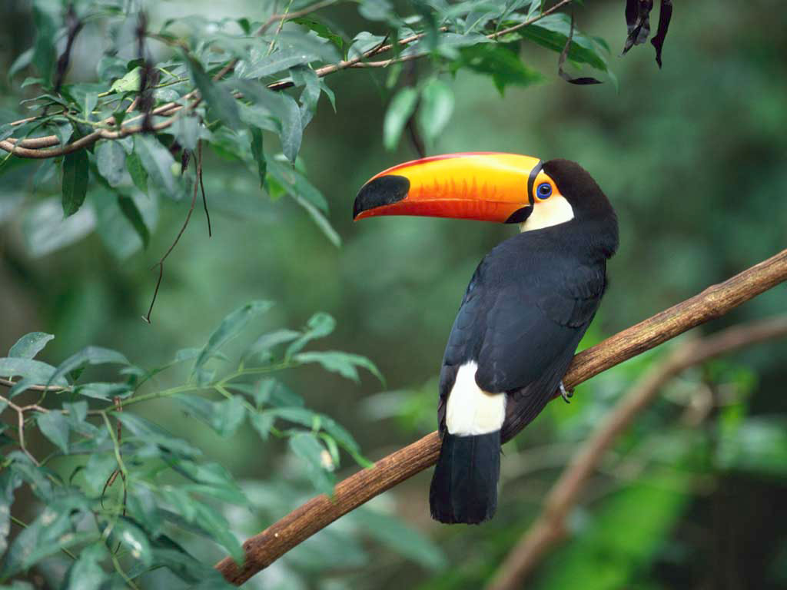
METODE BELAJAR
Metode: ceramah, diskusi, kuis, tugas, pemutaran film
Penilaian: kehadiran, keaktifan dalam kelas, pengumpulan tugas, UTS & UAS.
Tugas: Makalah, book review, telaah Kliping, diskusi kelompok
UTS: Ujian Soal Essay
UAS: Ujian Soal Essay/Makalah

Slide 21

BAHAN DISKUSI (1)
Bagaimana pemahaman mahasiswa tentang permasalahan Etika Sosial Politik dewasa ini?

Slide 22
BAHAN DISKUSI (2)
Apa tujuan & harapan mahasiswa mengikuti perkuliahan Etika Sosial Politik?

Slide 23
DAFTAR BUKU
Bertens K., 1986, Ringkasan Sejarah Filsafat, Jogjakarta: Penerbit Kanisius.
Bertens K., 2007, Etika, Jakarta: Penerbit PT Gramedia Pustaka Utama.
Delacampagne Christian, 1999, A History of Philosophy in the Twentieth Century, Maryland: The John Hopkins University Press
De Vos, H., 2002, Pengantar Etika, Jogjakarta:Penerbit Tiara Wacana.
Hamersma Harry, 2008, Pintu Masuk ke Dunia Filsafat, Jogjakarta: Penerbit Kanisius.
6. Haryatmoko, 2011, Etika Publik, Untuk Integritas Pejabat Publik & Politisi, Jakarta: PT Gramedia Pustaka Utama
7. Keraf Sonny A & Mikhael Dua, Ilmu Pengetahuan: Sebuah Tinjauan Filosofis, Jogjakarta: Penerbit Kanisius.
8. Suseno, Frans Magnis, 1989, Etika Sosial, Jakarta: PT Gramedia
9. Wijayanto, Eko dkk (ed),2002, Mencari Visi Baru Kehidupan: Kontribusi Fritjof Capra dalam Evolusi Pengetahuan & Implikasinya pada Kepemimpinan, Jakarta: Penerbit PPM.

Slide 24
TERIMAKASIH

